Slide 1
PROYECTO DE SIMULACIÓN: DINÁMICA DE PROYECTILES
Henry Peña Diego Medina
2150606 2150011

Slide 2
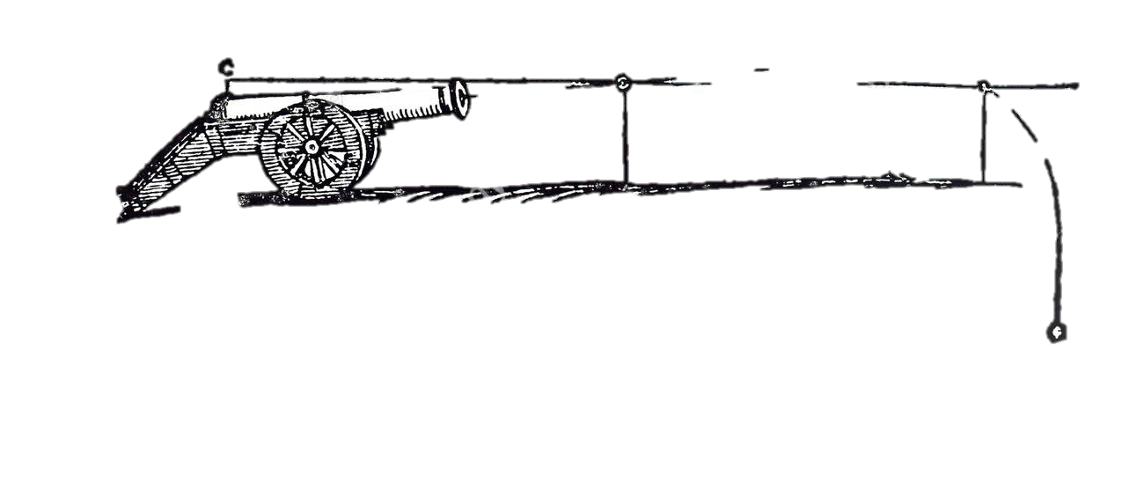
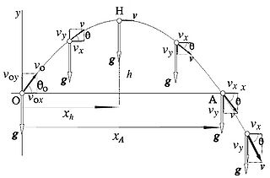

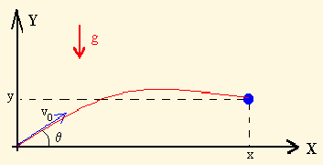
Objetivo del Sistema.
Reproducir el movimiento, en términos de posición respecto al tiempo, de un proyectil en base a parámetros dados por el usuario, correspondientes a las condiciones iniciales del sistema.
Propósito del proyecto (Problema):
Los estudiantes se aburren al estudiar sin herramientas adecuadas, y los métodos visuales e interactivos facilitan el aprendizaje. Siendo así, se busca proporcionar una herramienta de simulación para la visualización y comprensión del movimiento presente en el lanzamiento de proyectiles, que pueda ser utilizada en las lecciones de dinámica para el área de Física.

Slide 3
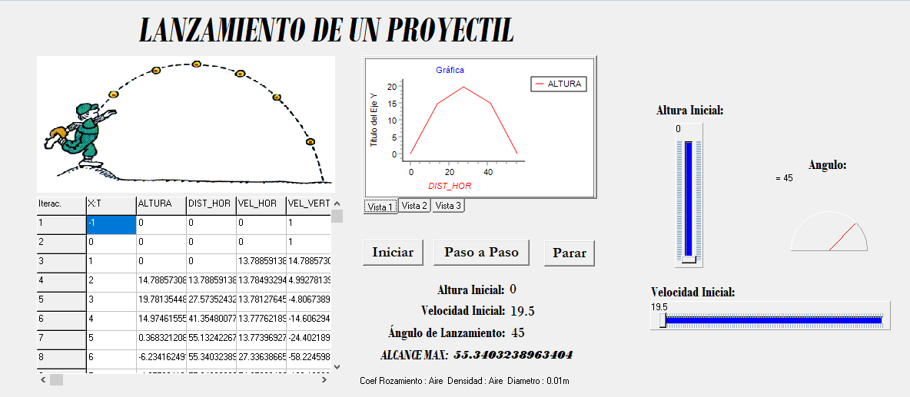
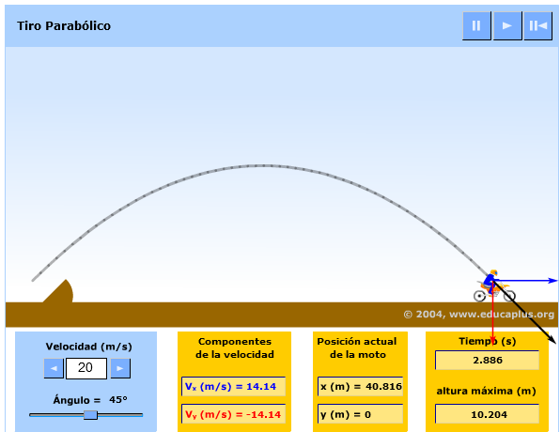
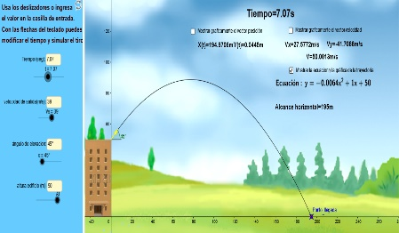
METODOLOGIA:
• Descripción del sistema y el planteamiento del problema
• Definición de las variables y supuestos principales del modelo
• Construcción de diagramas de flujo-nivel del sistema
• Construcción de simulación
• Construcción del animador
• Validación
• Escritura de resultados y conclusiones

Slide 4
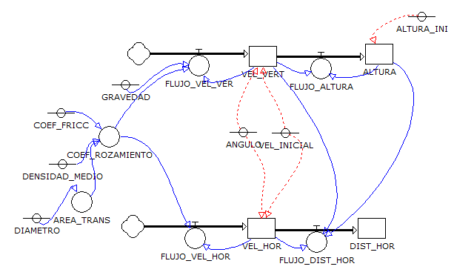
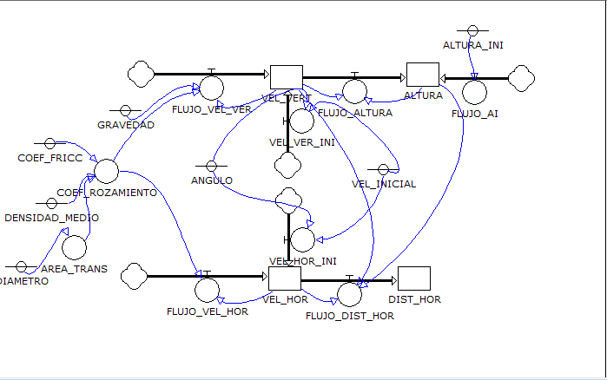

Slide 5
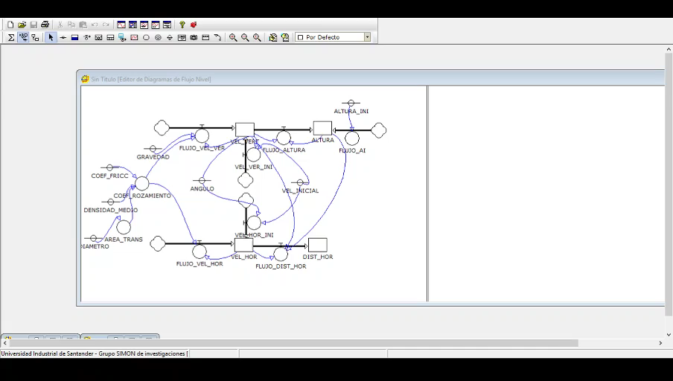

Slide 6
CONCLUSIONES: •Se logró crear un producto fiel a la realidad, con una interfaz amigable y con mayor alcance con respecto al estado del arte. •Se decidió reducir cobertura y complejidad dadas las limitaciones de Evolución y de tiempo. •Se puede usar Dinámica de sistemas para simular fenómenos físicos sin problema alguno, y sin limitaciones, fuera del software.

